Slide 1

Hash table
Do wykorzystania w chińskim PHP

Slide 2

Problem i co rowiązuje
Pozwala na dynamiczne powiązywanie kluczy z wartościami
Da się to zrobić samemu nie jest to żadna magia
Jest to nawet w miarę dobre rozwiązanie dlatego większość nowoczesnych języków programowania (albo pradawnych jak PHP) korzysta z tego rozwiązania

Slide 3

Jak to działa?
Najpierw generujemy wektor dla „bucketów”
Bucket to wektor dla danego obliczonego hashu a w nim
Pary klucz->wartość
Jest to jednokierunkowe ewentualnie da się zrobić dwustronne hash table o gorszej złożoności

Slide 4
Diagram funkcjonowania
K
L
U
C
Z
e
Wartości
Klucz
Hash fn
Wartość

Slide 5
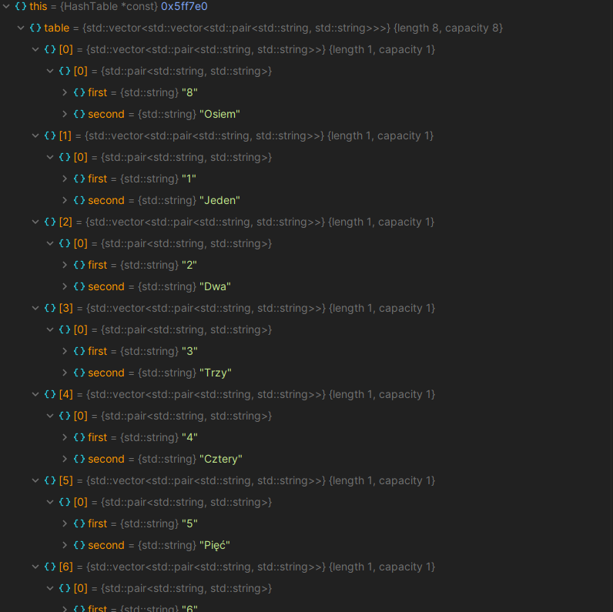
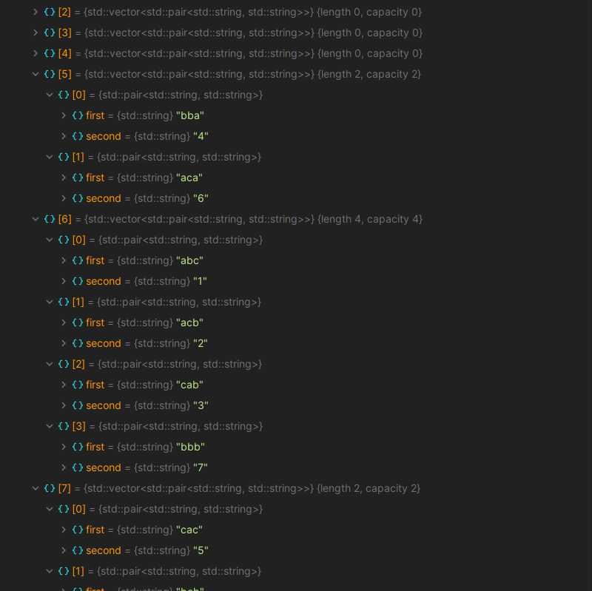
Jak działa? Podgląd pamięci.

Slide 6
Złożoność pamięci i czasowa
Metoda/BigO | hashFunction(string s) | insert(const string& s, string key) | search(const string& s) | Ogólnie
Złożoność O czasowa | N | 1 | 1 | 1
Złożoność O pamięci | 1 | 1 | 1 | N

Slide 7
Wnioski
PHP korzysta z hash table
Hash table jest wydajne
Pozwala na istnienie dynamicznego zarządzania pamięcią przez języki programowania
Pytanie do was- czy nowoczesne społeczeństwo (stworzone przez programistów) mogłoby istnieć bez hash tablów?
Wiadomo jak właściwie każdy sposób dynamicznego zarządzania pamięcią powoduje fragmentację

